Slide 1
Go
By Daniel Rösch & Marvin Walker

Slide 2
Ablauf
Interfaces und Structs
Code Beispiel
Fibonacci mit Go
Packages
Code Beispiel
Fazit

Slide 3
Hintergrund
Von Google für Google
Paradigma: imperativ, strukturiert
Eigenschaften von Go
Effiziente & gut Skalierbare Programmiersprache
Schnelle compilierung
Verteilte Systeme
Multicore Hardware
Anklang in der Praxis

Slide 4
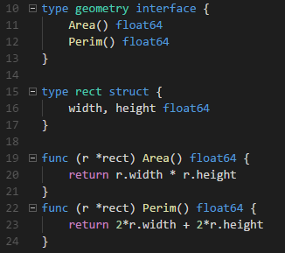
Interfaces und Structs
Interface Definition
Struct rect
Implementation Area()
Implementation Perim()

Slide 5
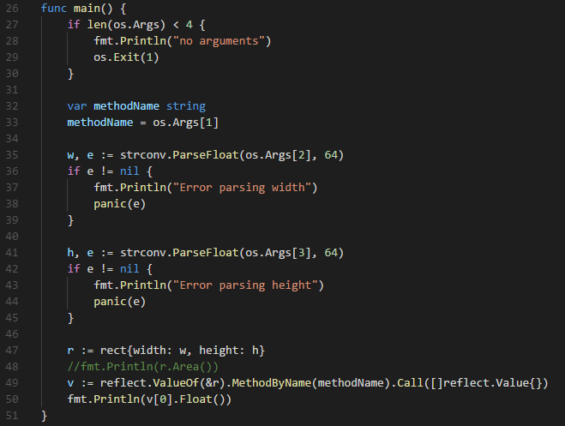
Code Beispiel

Slide 6

Highlights
mehrere Variablen in einen Statement instanziieren
Wert nil
keine Typendekleration notwendig

Slide 7
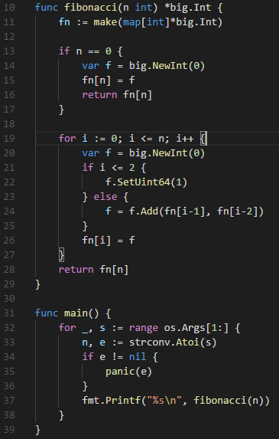
Code Beispiel Fibonacci

Slide 8
Highlights
Ignorieren von Variablen mit _ (blank identifier)
keine Semikolons notwendig
ausser bei mehreren Anweisungen auf einer Zeile

Slide 9
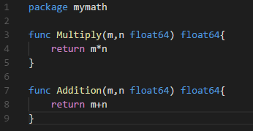
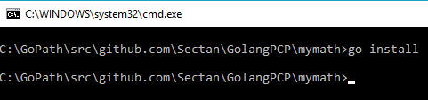
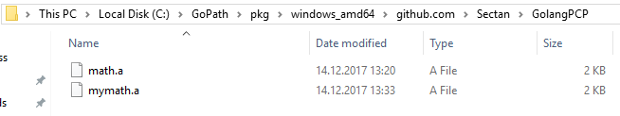
Packages
einfache Erstellung und Verwendung von eigenen Packages
go install
Verwenden mit import "package"

Slide 10
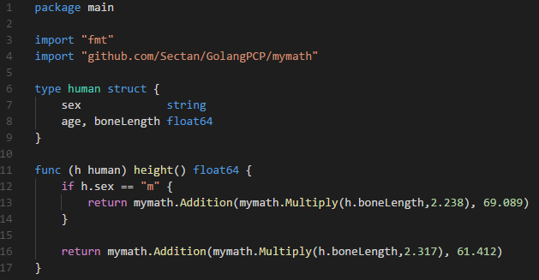
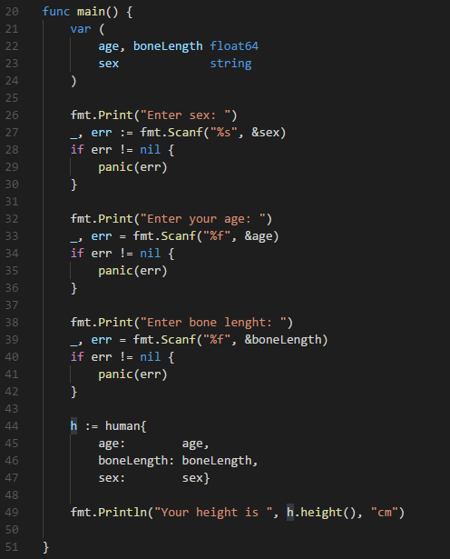
Code Beispiel Skeleton

Slide 11
Highlights
Instanziieren von neuen Variablen / Structs mit :=
Humen h = new Human() → h := humen

Slide 12
Fazit
Guten Ruf
Simple Konstrukte
Optimal für alle
Anfänger
Experte

